Slide 1


潜望镜：透视Python应用的底层C/C++库调用
TEAMWORK PRESENTATION
组长：胡明哲
成员：陈俊羽，彭昀，吴紫薇，雷婷
指导老师：张昱
汇报人：陈俊羽 时间：2018年1月12日
School of Computer Science and Technology
USTC

Slide 2
01
项目概述
目 录
Project Overview
02
成果分享
Results sharing
CONTENTS
03
经验教训
Lessons learning
04
未来展望
Future prospects

Slide 3
01
项目概述
成员分工；python的应用；python使用中的问题；研制动机；项目进展

Slide 4
成员分工
Task Assignment
彭昀
吴紫薇
1.修改了开源工具Memory Profiler，增加了函数调用分析功能
2.构建了跨语言函数调用图数据结构
1.总结当前python-c/c++ 在不同编程和应用场景下的问题和可能的解决方案。
2.构建合适的测试虚拟环境。
陈俊羽
雷婷
1.设置共享内存进行了跨语言的数据传输
2.使用nm对动态链接库扫描符号表并自动生成用于hook的c程序
3.添加了graphviz到项目中以绘制程序调用图并输出相应信息
1.调研opencv binding的原理
2.调研Linux上动态代码注入

Slide 5
无处不在的python包
源数据地址：https://www.wjx.cn/report/32672986.aspx

Slide 6
无处不在的Python包
自动化
ROS ...
自然语言处理
图像视频处理
NLTK, spaCy ...
OpenCV, TensorFlow, skleam ...·
科学计算
Web开发
Numpy, Scipy, Matplotlib, APLpy, Astropy ...
Flash, ALOHTTP, Djanjo, Tornago ...。

Slide 7
Python使用中的问题
大家平时遇到的以及希望了解哪些问题？
Memory如何管理？
多线程如何管理进行并行？
C/C++与Python如何互相调用？
各种包的依赖关系？
如何快速识别耗时操作？
函数的编译如何加速？

Slide 8

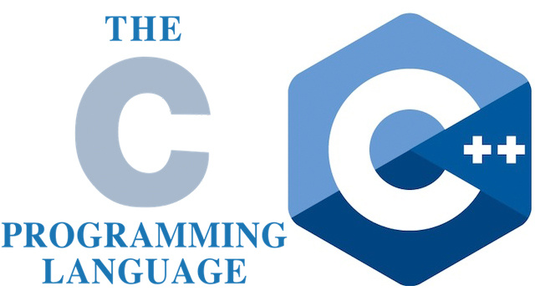

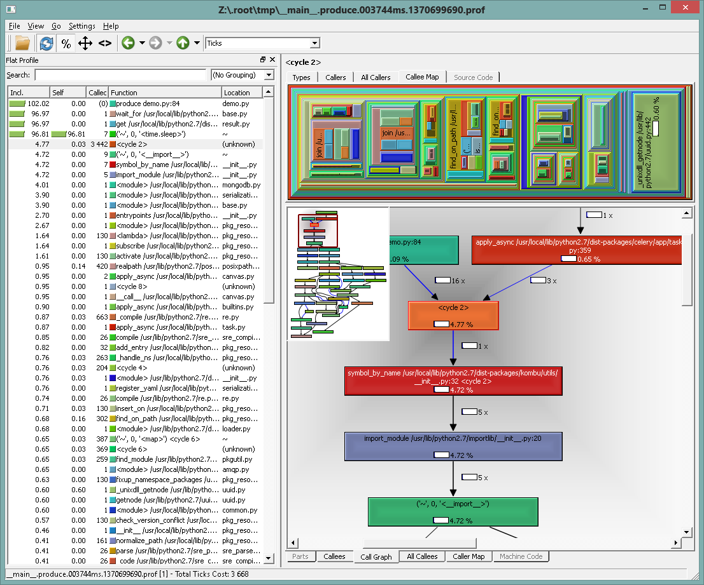


研制动机
C/C++ profilers
程序结构理解
程序行为分析
line_profiler
memory_profiler
多语言代码的混合分析
分析评测
工具链
现阶段
工作重心：Python与C/C++绑定关系的分析
案例研究：OpenCV库及其应用

Slide 9
项目进展
Project Progress
函数调用图数据结构最终设计
实现共享内存以支持python和C的通讯
项目开题，成员分工以及项目基本情况介绍。
12.23
10.23
11.20
1.1
增加函数调用分析功能实现自动化读取符号表和mangle名字映射；从符号表信息自动化生成函数原型即hook代码
优化代码测试

Slide 10
02
成果分享
总览；python侧；binding侧；C/C++侧

Slide 11
Overview
Python Application (object detection)
import cv2
net = cv2.dnn.readNetFromCaffe(“prototxt”, “model”)
detections = net.forawrd()
headers.txt
libopencv_module.so.version
gen2.py
Binding Generator
Hook Generator
1
Python
C++
Binding Library (OpenCV-Python wrappers)
site-packages/cv2.platform.so
pyopencv_generated_*.h
(wrapper functions)
pyopencv_signature.json
2
Hook Library
Hook Code
3
Native Library (OpenCV modules)
libopencv_module.so.version
module_src/*.cpp

Slide 12
Key Partsarts
Python侧：
对程序进行动态分析而不是操作程序的源代码
捕获函数的调用和返回信息，分析函数调用
Binding侧：全局共享的数据容器
Python侧与C/C++侧统计信息交汇
C/C++侧：
从动态链接库的符号表中获得函数原型
利用LD_PRELOAD机制对函数插桩

Slide 13
Python侧
修改开源工具memory_profiler
设定一个tracer监控Python执行时的函数调用栈，捕获函数调用和返回的信号
编写统计函数记录函数的一些信息(调用次数、执行时间、执行次数等)
当Python函数调用C++函数时，及时将已统计的信息传递给C++侧
开启tracer
加载启动
Python脚本
监测代码执行
程序执行完毕
关闭tracer
当检测到一行代码执行完毕
或函数调用与返回时，
执行特定统计函数

Slide 14
Binding侧
数据管理
Python和C++在共享内存进行通讯，当进入或离开某个函数的作用域时，均会先从共享内存恢复数据结构，而后进行写入，最后再将写好的数据结构存放到共享内存：
进入/离开
函数作用域
call
load
call
enter/exit
call
save
继续执行

Slide 15
Binding侧
数据结构
程序在执行enter_function和exit_funcition时，会对存储的信息进行写入，具体数据结构如下：
Global_Data
Function
Call
记录全局信息 如符号表和调用栈
记录函数信息 如函数名和最大执行时间
记录调用信息 如调用者和被调用者执行时间

Slide 16
C/C++侧
符号表扫描
nm命令可以列出二进制程序或链接库的符号表，通过符号名可以获得原始函数的名称空间，类名，函数名，参数类型，返回值等信息。
0000000000202088 B eculid::f
0000000000000d84 T eculid::Net::forward()
0000000000000e18 T eculid::Net::Net()
0000000000000e18 T eculid::Net::Net()
U std::ostream::operator<<(int)@@GLIBCXX_3.4
U std::ostream::operator<<(std::ostream& (*)(std::ostream&))@@GLIBCXX_3.4
U std::ios_base::Init::Init()@@GLIBCXX_3.4
U std::ios_base::Init::~Init()@@GLIBCXX_3.4

Slide 17
C/C++侧
Hook
在Linux中运行程序时，可以通过LD_PRELOAD强制加载指定的动态库。而如果指定的库A和原始库B中存在相同的符号名，则A中的符号会被优先执行。
利用这个特点，结合dlsym能获取到原始符号的特点，函数插桩就可以进行。
A in lib.so
正常执行
A in lib.so
获取原始符号
call func A
A in hook.so
PRELOAD执行
enter
instrumentation
exit
instrumentation

Slide 18
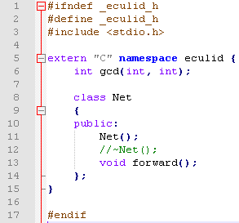
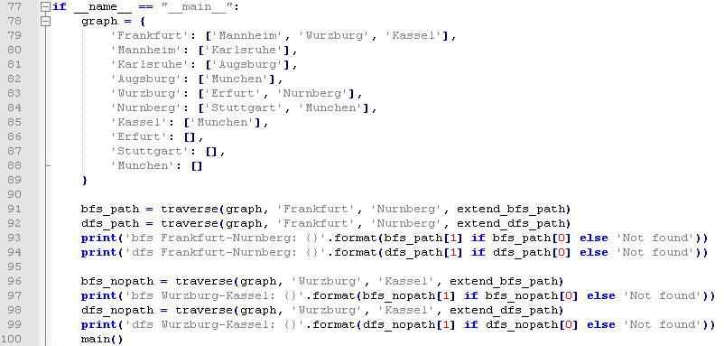
展示
DEMO
C侧
python侧

Slide 19
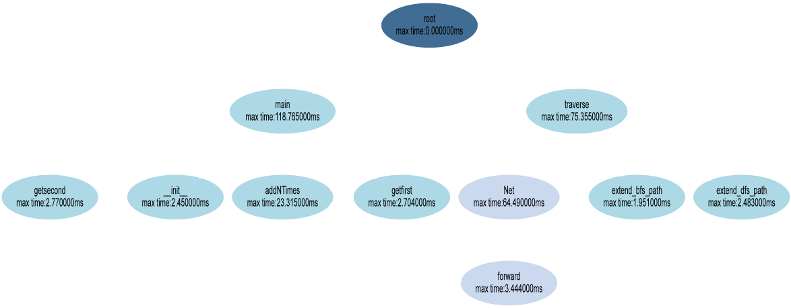
调用图
CALL GRAPH

Slide 20
03
经验教训
问题和解决

Slide 21
已解决问题
Problem and Solution
Problem: c程序侧和python程序侧不能直接通过调用传送信息
Solution:利用共享内存机制，让c程序和python程序从同一块内存读写信息
Problem: 符号表中的函数名因为c的mangle机制不具有可读性，而demangle name 不具有唯一性
Solution: 使用了nm的-C参数导出demangle name作为对照，mangle name作为map键值，demangle name作为用户友好的输出数据
Problem: python函数运行时无法获取class 和 module
Solution: 通过动态获取函数参数所处的环境来间接获取函数所处的类和module

Slide 22

未解决问题
Unsolved Problem
共享内存的互斥锁会导致并行程序失去并行特性即使对串行程序，频繁访问共享内存也是很大的开销
目前的方案中，仍然需要指定需要解析的原始库文件，后续可以考虑用静态分析等方案自动确定原始库路径
如上所述，这个方案只适用于Linux平台，后续我们可能会考虑用修改符号表的方法增加对Windows平台的支持

Slide 23
04
未来展望

Slide 24
未来展望
TO DO LIST
解决C风格函数无法被正确hook的问题
更友好的调用图设计
提供用户运行时多样化的参数选择
加入内存分析机制
提升工具的稳定性和健壮性
扩大工具的测试范围
添加并行程序分析支持

Slide 25
谢谢您的观看！
TEAMWORK PRESENTATION

